Slide 1


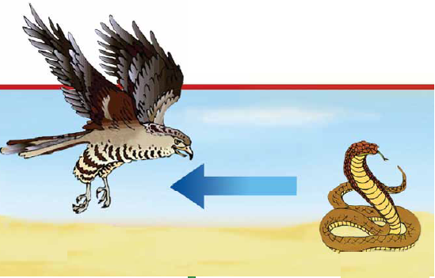

العلوم | المادة
الثّالثُ الابْتِدائيُّ | الصَّفُّ
الأوَّلُ | الفَصْلُ الدِّراسيُّ
الثّانيةُ (النِّظامُ البيئيُّ) | الوِحْدَةُ
الثّالثُ (المَخْلوقاتُ الحيَّةُ في النِّظامِ البيئيِّ) | الفَصْلُ
السَّلاسِلُ وَالشَّبَكاتُ الْغِذائِيَّةُ | الدَّرْسُ الأوَّلُ

Slide 2
أهْدافُ الدَّرْسِ
السَّلاسِلُ وَالشَّبَكاتُ الْغِذائِيَّةُ
العلوم - الصفُّ الثّالِثُ الابْتِدائِيّ
الهدفُ الأوّلُ: مَعْرِفَةُ المَقْصودِ بِالنِّظامِ الْبيئِيِّ وَتَنَوُّعاتُهُ وَإِعْطاءُ أَمْثِلَةٍ عَلَيْهِ.
الهدفُ الثّاني: مَعْرِفَةُ السِّلْسِلَةِ الغِذائِيَّةِ بِمُكَوِّناتِها المُخْتَلِفَةِ وَ َتْحديدُ كَيْفِيَّةِ اعْتِمادِ المَخْلوقاتِ الْحَيَّةِ عَلى بَعْضِها البَعْضِ في السِّلْسِلَةِ الغِذائِيَّةِ.
الهدفُ الثّالثُ: الرَّبْطُ بَيْنَ السِّلْسِلَةِ الغِذائِيَّةِ وَالشَّبَكَةِ الغِذائِيَّةِ.

Slide 3
النِّظامُ الْبيئِيُّ
مَا النِّظامُ البيئِيُّ ؟
النِّظامُ البيئِيُّ: المَخْلوقاتُ الحَيَّةُ وَالأَشْياءُ غَيْرِ الحَيَّةِ الّتي تَتَشارَكُ في البيئَةِ، وَ تَتَفاعُلٌ فيما بَيْنَها.
المَخْلوقاتُ الحَيَّةِ، مثل: الطُّيورُ وَالضَّفادِعُ وَالنَّباتاتُ. الأَشْياءِ غَيْرِ الحَيَّةِ في البيئَةِ مثل: : ضَوْءُ الشَّمْسِ وَالتُّرْبَةِ وَالماءِ.
قَدْ يَكونُ النِظامُ البيئِيُّ:
صَغيرًا كَما هُوَ الحالُ في جِذْعِ شَجَرَةٍ أَوْ بِرْكَةٍ.
كَبيرًا كَما هُوَ الحالُ في الصَّحْراءِ أَوِ الغابَةِ أَوِ البَحْرِ أَوِ المُحيطِ.
الأَسْماكُ تَعيشُ في الماءِ الَّذي يُعَدُّ مَوْطِناً لَها.

Slide 4
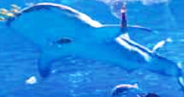
النِّظامُ الْبيئِيُّ
نشــــــــاط
1- اسْتَعِنْ بِالمُفْرَداتِ التّالِيَةِ لِتُكَوِّنَ تَعْريفًا مُناسِبًا لِلنِّظامِ البيئِيِّ:
(تَفاعُل - مَخْلوقات - حَيَّة - غَيْر حيَّة – تَتَشارَكُ – البيئَة -الأَشْياء)
النِّظامُ البيئِيُّ: المَخْلوقاتُ الحَيَّةُ وَالأَشْياءُ غَيْرِ الحَيَّةِ الّتي تَتَشارَكُ في البيئَةِ، وَ تَتَفاعُلٌ فيما بَيْنَها.
2- اُذْكُرْ مِثالَيْن عَلى النِّظامِ البيئِيِّ أَحَدُهُما صَغيرٌ وَالثّاني كَبيرٌ.
أ- الصَغيرٌ:
ب- الكَبيرٌ:
جِذْعُ شَجَرَةٍ.
الغابَةُ.

Slide 5
النِّظامُ الْبيئِيُّ
مهاراتُ تَفْكيرٍ عُلْيا
اِسْتَنْتِجْ ثَلاثة أُمورًا أُخْرى تَخْتَلِفُ بِها الأَنْظِمَةُ البيئِيَّةُ (الصَّحْراءُ – الغابَةُ –البَحْرُ - المُحيطُ) عَنْ بَعْضِها البَعْضِ أَيْضًا.
1- المُناخِ.
2- نَوْعِ التُّرْبَةِ .
3- المِياهِ (عَذبة أَوْ مالِحَةً)
4- المَخْلوقاتِ الحَيَّةِ الَّتي تَعيشُ فيها.

Slide 6
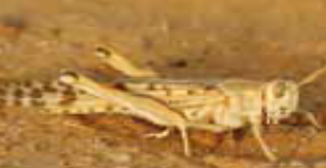
السِّلْسِلَةُ الغِذائِيَّةُ
ما السَّلسِلُة الغِذائِيَّةُ؟
السِّلْسِلَةُ الغِذائِيَّةُ تَرْتيبَ المَخْلوقاتِ الحَيَّةِ الَّتي يَعْتَمِدُ كُلُّ واحِدٍ مِنْها على الآخَرِ في تَغْذِيَتِهِ.
المُنْتِجُ هُوَ مَخْلوقٌ حَيٌّ يَصْنَعُ غِذاءَهُ بِنَفْسِهِ وَهو أَوَّلُ مَخْلوقٍ حَيٍّ في السِّلْسِلَةِ ومن أمثلته النَّباتاتُ وَالطَّحالِبُ.
المُسْتَهْلِكُ هُوَ المَخْلوقُ الحَيُّ الَّذي يَتَغذّى على مَخْلوقاتٍ حَيَّةٍ أُخْرى، ويُسَمّى المَخْلوقُ الحَيُّ الثّاني في السِّلْسِلَةِ الغِذائِيَّة مثل جميع الحيَواناتُ.
المُحَلِّلاتُ الَّتي تُحَلِّلُ بَقايا النَّباتاتِ وَالحيَواناتِ وَأَجْسامَها بَعْدَ مَوْتِها ومنها أَنْواعِ البِكْتيريا وَالدّيدانِ.

Slide 7
السِّلْسِلَةُ الغِذائِيَّةُ
مثال:
الْمُسْتَهْلِكُ الثالث
الْمُسْتَهْلِكُ الثاني
الْمُسْتَهْلِكُ الأول
الْمُنْتجُ

Slide 8
السِّلْسِلَةُ الغِذائِيَّةُ
أَكْمِلِ الْفَراغَات في العباراتِ الآتية بِكَلِماتٍ مُناسِبَةٍ:
نشــــــــاط
تَوَضِّحُ السِّلْسِلَةُ الغِذائِيَّةُ ........... المَخْلوقاتِ الحَيَّةِ الَّتي يَعْتَمِدُ كُلُّ واحِدٍ مِنْها على الآخَرِ في تَغْذِيَتِهِ.
تَرْتيبَ
يُسَمّى أَوَّلُ مَخْلوقٍ حَيٍّ في السِّلْسِلَةِ ...........
الْمُنْتِجُ

Slide 9


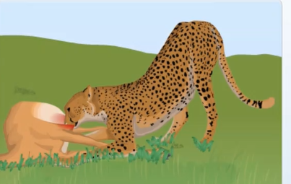
السِّلْسِلَةُ الغِذائِيَّةُ
أَعِدْ تَرْتيبَ الصُّوَرِ التّالِيةِ ِبشَكْلٍ صَحيحٍ لِتُكَوِّنَ سِلْسِلَةً غِذائِيَّةً:
نشــــــــاط
مُسْتَهْلِكٌ ثاني
مُسْتَهْلِكٌ أَوَّلٌ
مُنْتِجٌ
Notes:
الاستعانة باية صور تشكل سلسة

Slide 10
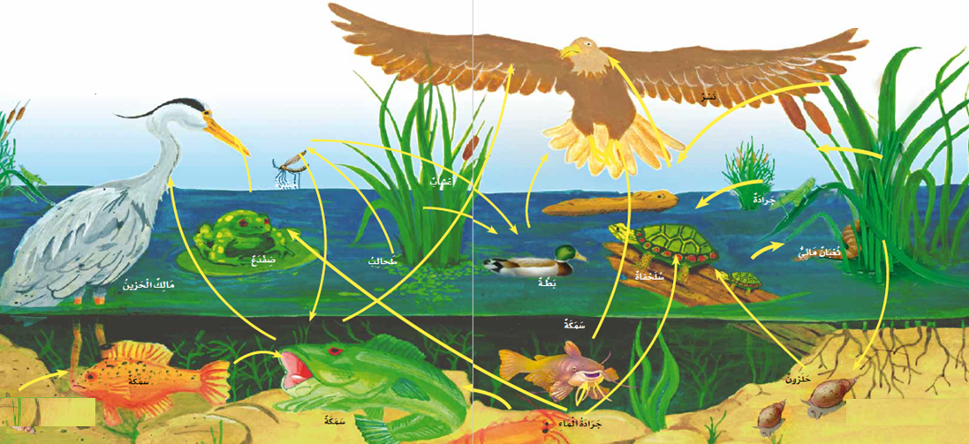
الشَّبَكَةُ الغِذائِيَّةُ
يُسمّى تَشابُكُ السَّلاسِلِ الغِذائِيَّةِ (الشَّبَكَةَ الغِذائِيَّةَ)
مُعْظَمُ الحيَواناتِ تَتَغذّى عَلى أَنْواعٍ عَديدةٍ مِنَ الطَعَام، فَمَثلا: قَدْ يَأكُلُ العُصْفورُ في صَباحِ يَوْمٍ حَشَرَةً، وَفي اليَوْمِ الثّاني يَأْكُلُ دودَةً.

Slide 11
أَكْمِلِ الْفَراغَات في العباراتِ الآتية بِكَلِماتٍ مُناسِبَةٍ من بين القائمة:
نشــــــــاط
آكِلاتُ الأَعْشابِ
مُزْدَوِجَةُ التَّغْذِيَةِ
آكِلاتُ اللُّحومِ
تُسَمّى المَخْلوقاتُ الحَيَّةُ الَّتي تَعْتَمِدُ في غِذائِها عَلى
الحيَواناتِ بِشَكْلٍ َرئيسي ......................................
آكِلاتُ اللُّحومِ
تُسَمّى المَخْلوقاتُ الحَيَّةُ الَّتي تَعْتَمِدُ في غِذائِها عَلى
النَبَاتات بشَكْلٍ َرئيسي ..........................................
آكِلاتُ الأَعْشابِ
تُسَمّى المَخْلوقاتُ الحَيَّةُ الَّتي تَأْكُلُ حيَواناتٍ ونَباتاتٍ
..........................................
مُزْدَوِجَةُ التَّغْذِيَةِ

Slide 12
الشَّبَكَةُ الغِذائِيَّةُ
مِنْ خِلالِ صورَةِ الشَّبَكَةِ الغِذائِيَّةِ أدناه، بَيَّن:
التَّفْكيرُ النّاقِدُ
1- كَيْفَ يُمْكِنُ لِمالِكِ الْحَزينِ أَنْ يَعيشَ إِذا اخْتَفَتِ الضَّفادِعُ مِنَ البِرْكَةِ؟
يُمْكِنُ أَنْ يَعيشَ عَلى أَكْلِ الأَسْماكِ أَيْضًا.
2- ما ذا سَيَحْدُثُ لِجِسْمِ النّسْرِ حينَما يَموتُ؟
سَيَتَحَلَّلُ جِسْمُهُ بِفِعْلِ المُحَلِّلاتِ وَيَتَحَوَّلُ إِلى أَمْلاحٍ مَعْدِنِيَّةٍ في التُّرْبَةِ، حَيْثُ تَحْتاجُ إِلَيْها مَخْلوقاتٌ أُخْرى لِتَنْمُوَ.

Slide 13
النَّشاطُ التَّقْييمِيُّ
1- ما السِّلْسِلَةُ الغِذائِيَّةُ، وَما الشَّبَكَةُ الغِذائِيَّةُ؟
  السِّلْسِلَةُ الغِذائِيَّةُ: تَرْتيبُ المَخْلوقاتِ الحَيَّةِ الَّتي يَعْتَمِدُ كُلُّ واحِدٍ مِنْها على الآخَرِ في تَغْذِيَتِهِ.
الشَّبَكةُ الغِذائِيَّةُ: تَتَضَمَّنُ أَكْثَرَ مِنْ سِلْسِلَةٍ غِذائِيَّةٍ مُتَشابِكَةٍ مَعًا.

Slide 14
النَّشاطُ التَّقْييمِيُّ
2- هَلْ الإِنْسانُ مِنْ آكِلاتِ اللُّحومِ أَمْ مِنْ آكِلاتِ الأَعْشابِ؟
الإِنْسانُ مَخْلوقٌ حَيٌّ مُزْدَوِجُ التَّغْذِيَةِ يَأْكُلُ الأَعْشابَ وَالخُضارَ والفاكِهَةَ وَيَأْكُلُ اللُّحومَ أَيْضًا.

Slide 15
انْتَهى الدَّرْسُ

